Slide 1

Convexité

Slide 2
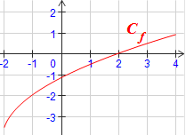
Vrai ou faux ?
a. f’ est croissante sur [-2 ; 4].
b. f est concave sur [-2 ; 4].
c. f’’ est négative sur [-2 ; 4].

Slide 3
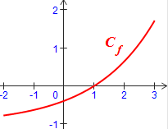
Vrai ou faux ?
a. f ' est positive sur [-2 ; 3].
b. f est convexe sur [-2 ; 3].
c. f’’ est négative sur [-2 ; 1].

Slide 4
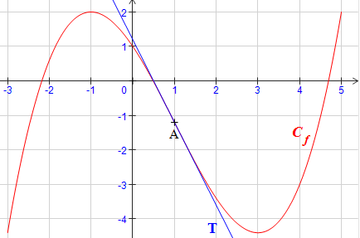
Etudier la convexité de la fonction f sur l’intervalle [-3 ; 5].

Slide 5

Vrai ou faux ?
f est la fonction définie sur par f(x) = x² - 2x + 1.
a. La fonction f est positive sur
b. La fonction f’, dérivée de f, est positive sur .
c. La courbe représentative de la fonction f admet un point d’inflexion.

Slide 6
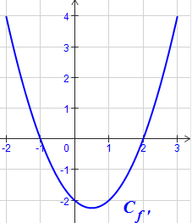
Etudier la convexité de la fonction f sur l’intervalle [-2 ; 3]
connaissant la courbe de sa dérivée f’.

Slide 7
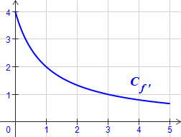
Vrai ou faux ?
La courbe ci-dessous représente la dérivée f’ d’une fonction f sur l’intervalle [0 ; 5].
a. La fonction f est décroissante sur l’intervalle [0 ; 5].
b. La fonction f est concave sur [0 ; 5].

Slide 8
Etudier les variations puis la convexité de la fonction f sur ]0 ; +∞[
sachant que sa dérivée f’
est définie sur ]0 ; +∞[ par

Slide 9
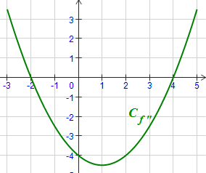
Etudier la convexité de la fonction f sur l’intervalle [-3 ; 5]
connaissant la courbe de sa dérivée seconde f’’.

Slide 10
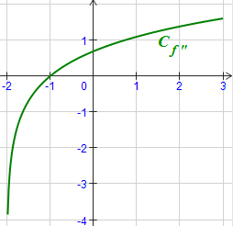
Vrai ou faux ?
La courbe ci-dessous représente la dérivée seconde f’’ d’une fonction f .
a. La fonction f est convexe sur [-1 ; 3].
b. La dérivée f ' de f est croissante sur [-2 ; -1].
c. La courbe C_{f} représentant f admet un point d’inflexion.

Slide 11
Vrai ou Faux ?
La dérivée seconde f " d’une fonction f est définie
sur par f " (x) = (x + 2)(x -1).
a. La courbe représentative C_{f} de f admet deux points d’inflexion.
b. La fonction f est convexe sur [-2 ; 1].
c. La dérivée f’ de f est croissante sur ]-∞ ; -2[.

Slide 12
Solutions

Slide 13
Vrai ou faux ?
a. La fonction f’ est
croissante sur [-2 ; 4].
Faux
b. La fonction f est concave sur [-2 ; 4].
Vrai
c. La fonction f’’ est négative sur [-2 ; 4].
Vrai

Slide 14
Vrai ou faux ?
a. La fonction f ' est positive sur [-2 ; 3].
b. La fonction f est convexe sur [-2 ; 3] .
c. La fonction f’’ est négative sur [-2 ; 1].
Vrai
Vrai
Faux

Slide 15
Etudier la convexité de la fonction f sur l’intervalle [-3 ; 5].
La fonction f est :
concave sur [-3 ; 1]
convexe sur [1 ; 5]

Slide 16
Vrai ou Faux ?
f est la fonction définie sur par f (x) = x² - 2x + 1.
a. La fonction f est positive sur
Vrai, f(x) = (x-1)²
b. La fonction f’, dérivée de f, est positive sur
Faux
c. La courbe représentative de la fonction f admet un point d’inflexion.
Faux

Slide 17
Etudier la convexité de la fonction f sur l’intervalle [-2 ; 3]
connaissant la courbe de sa dérivée f’.
f’ est décroissante sur [-2 ; 0,5] donc f est concave sur [-2 ; 0,5].
f’ est croissante sur [0,5 ; 3] donc f est convexe sur [0,5 ; 3]

Slide 18
Vrai ou faux ?
La courbe ci-dessous représente la dérivée f’ d’une fonction f sur l’intervalle [0 ; 5].
a. La fonction f est décroissante sur l’intervalle [0 ; 5].
Faux
b. La fonction f est concave sur [0 ; 5].
Vrai

Slide 19
Etudier les variations puis la convexité de la fonction f sur ]0 ; +∞[
sachant que sa dérivée f’ est définie sur ]0 ; +∞[ par
Pour tout x > 0, f’(x) < 0 donc la fonction f est décroissante sur ]0 ; +∞[.
Pour tout x > 0,
La fonction f’ est donc croissante sur ]0 ; +∞[ d’où f est convexe sur ]0 ; +∞[.

Slide 20
Etudier la convexité de la fonction f sur l’intervalle [-3 ; 5]
connaissant la courbe de sa dérivée seconde f’’
Pour tout x∈[-3;-2], f’’(x) ≥ 0, donc f’ est croissante et f est convexe sur [-3;-2].
Pour tout x∈[-2;4], f’’(x) ≤ 0, donc f’ est décroissante et f est concave sur [-2;4].
Pour tout x∈[4;5], f’’(x) ≥ 0, donc f’ est croissante et f est convexe sur [4;5].

Slide 21
Vrai ou faux ?
La courbe ci-dessous représente la dérivée seconde f’’ d’une fonction f .
a. La fonction f est convexe sur [-1 ; 3].
Vrai
b. La dérivée f ' de f est croissante sur [-2 ; -1].
Faux
c. La courbe C_{f} représentant f admet un point d’inflexion.
Vrai

Slide 22
Vrai ou Faux ?
La dérivée seconde f " d’une fonction f est définie
sur par f " (x) = (x + 2)(x -1).
a. La courbe représentative C_{f} de f admet deux points d’inflexion.
b. La fonction f est convexe sur [-2 ; 1].
c. La dérivée f’ de f est croissante sur ]-∞ ; -2[.
Vrai
Vrai
Faux

